Slide 1
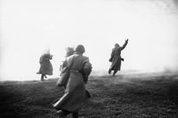
Они с детьми погнали матерей
И яму рыть заставили, а сами
Они стояли, кучка дикарей,
И хриплыми смеялись голосами
Лукина Маргарита Леонидовна (Учитель начальных классов, МБОУ "СОШ 77")
Сыркашева Кристина Петровна (Учитель начальных классов, МБОУ "СОШ 77")

Slide 2
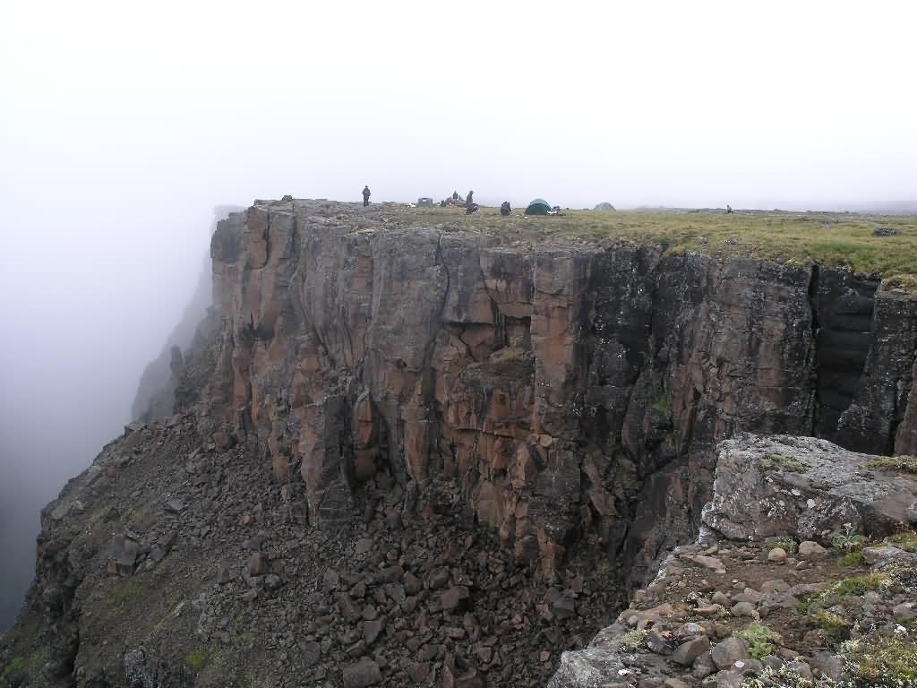
У края бездны выстроили в ряд
Бессильных женщин, худеньких ребят.
Пришел хмельной майор и медными глазами
Окинул обреченных... Мутный дождь

Slide 3
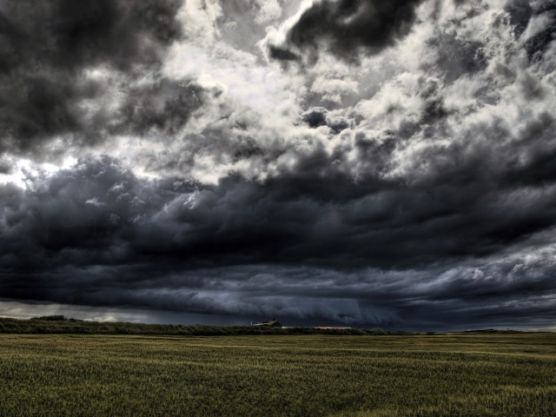
Гудел в листве соседних рощ
И на полях, одетых мглою,
И тучи опустились над землею,
Друг друга с бешенством гоня...

Slide 4
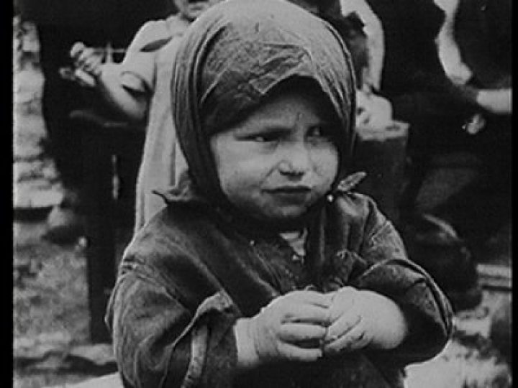
Нет, этого я не забуду дня,
Я не забуду никогда, вовеки!
Я видел: плакали, как дети, реки,
И в ярости рыдала мать-земля.

Slide 5
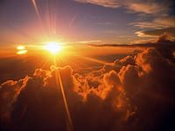
Своими видел я глазами,
Как солнце скорбное, омытое слезами,
Сквозь тучу вышло на поля,
В последний раз детей поцеловало,

Slide 6
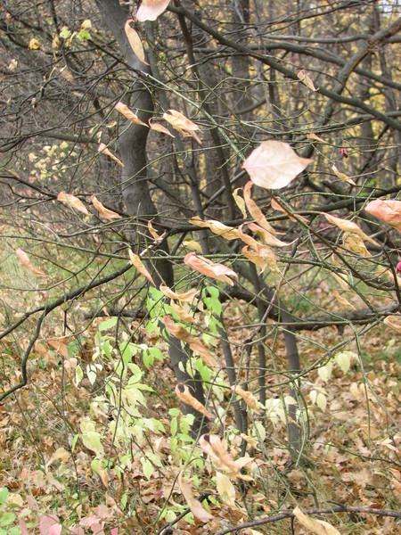
В последний раз...
Шумел осенний лес. Казалось, что сейчас
Он обезумел. Гневно бушевала
Его листва. Сгущалась мгла вокруг.

Slide 7
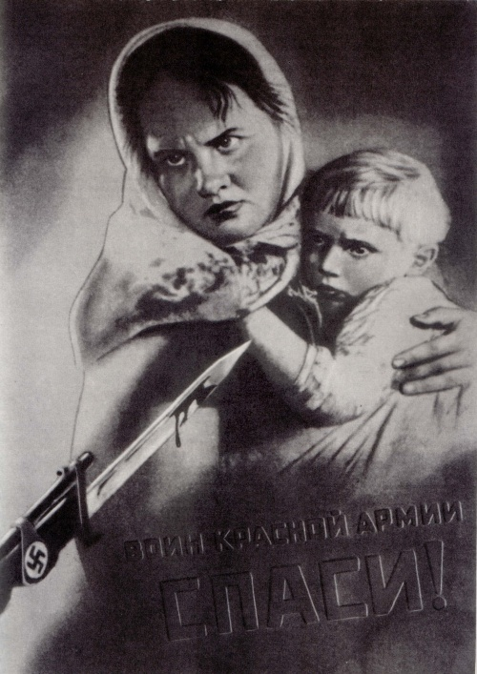
Я слышал: мощный дуб свалился вдруг,
Он падал, издавая вздох тяжелый.
Детей внезапно охватил испуг,--
Прижались к матерям, цепляясь за подолы.

Slide 8
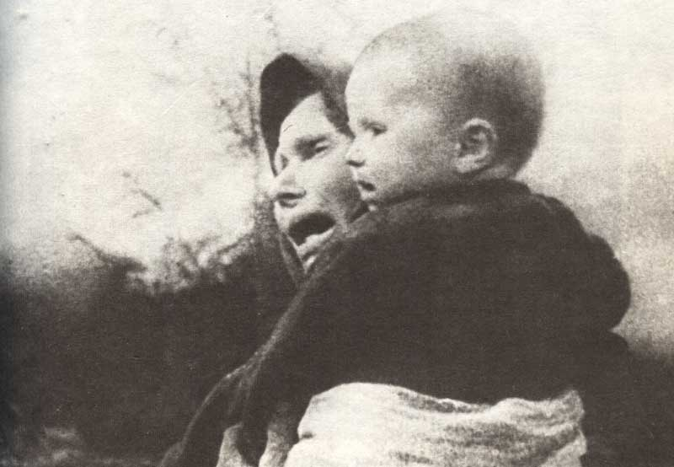
И выстрела раздался резкий звук,
Прервав проклятье,
Что вырвалось у женщины одной.
Ребенок, мальчуган больной,
Головку спрятал в складках платья
Еще не старой женщины. Она
Смотрела, ужаса полна.
Как не лишиться ей рассудка!
Все понял, понял все малютка.
Спрячь, мамочка, меня! Не надо умирать!
Он плачет и, как лист, сдержать не может дрожи.
Дитя, что ей всего дороже,
Нагнувшись, подняла двумя руками мать,
Прижала к сердцу, против дула прямо...

Slide 9
Я, мама, жить хочу. Не надо, мама!
Пусти меня, пусти! Чего ты ждешь?
И хочет вырваться из рук ребенок,
И страшен плач, и голос тонок,
И в сердце он вонзается, как нож.
-Не бойся, мальчик мой.
Сейчас вздохнешь ты вольно.
Закрой глаза, но голову не прячь,
Чтобы тебя живым не закопал палач.
Терпи, сынок, терпи. Сейчас не будет больно.
И он закрыл глаза. И заалела кровь,
По шее лентой красной извиваясь.
Две жизни наземь падают, сливаясь,
Две жизни и одна любовь!
Я, мама, жить хочу. Не надо, мама!
Пусти меня, пусти! Чего ты ждешь?
И хочет вырваться из рук ребенок,
И страшен плач, и голос тонок,
И в сердце он вонзается, как нож.
-Не бойся, мальчик мой.
Сейчас вздохнешь ты вольно.
Закрой глаза, но голову не прячь,
Чтобы тебя живым не закопал палач.
Терпи, сынок, терпи. Сейчас не будет больно.
И он закрыл глаза. И заалела кровь,
По шее лентой красной извиваясь.
Две жизни наземь падают, сливаясь,
Две жизни и одна любовь.

Slide 10
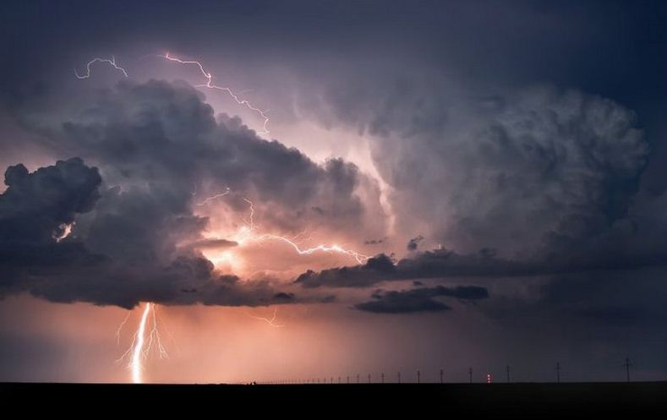
Гром грянул. Ветер свистнул в тучах.
Заплакала земля в тоске глухой,
О, сколько слез, горячих и горючих!
Земля моя, скажи мне, что с тобой?
Ты часто горе видела людское,
Ты миллионы лет цвела для нас, Но испытала ль ты хотя бы раз
Такой позор и варварство такое?

Slide 11
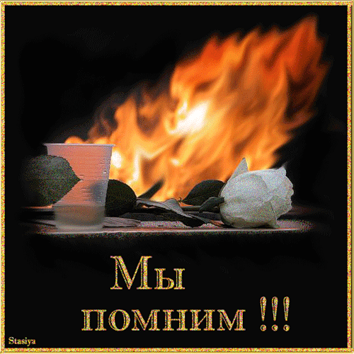
Страна моя, враги тебе грозят,
Но выше подними великой правды знамя,
Омой его земли кровавыми слезами,
И пусть его лучи пронзят,
Пусть уничтожат беспощадно
Тех варваров, тех дикарей,
Что кровь детей глотают жадноКровь наших матерей.

